Slide 1
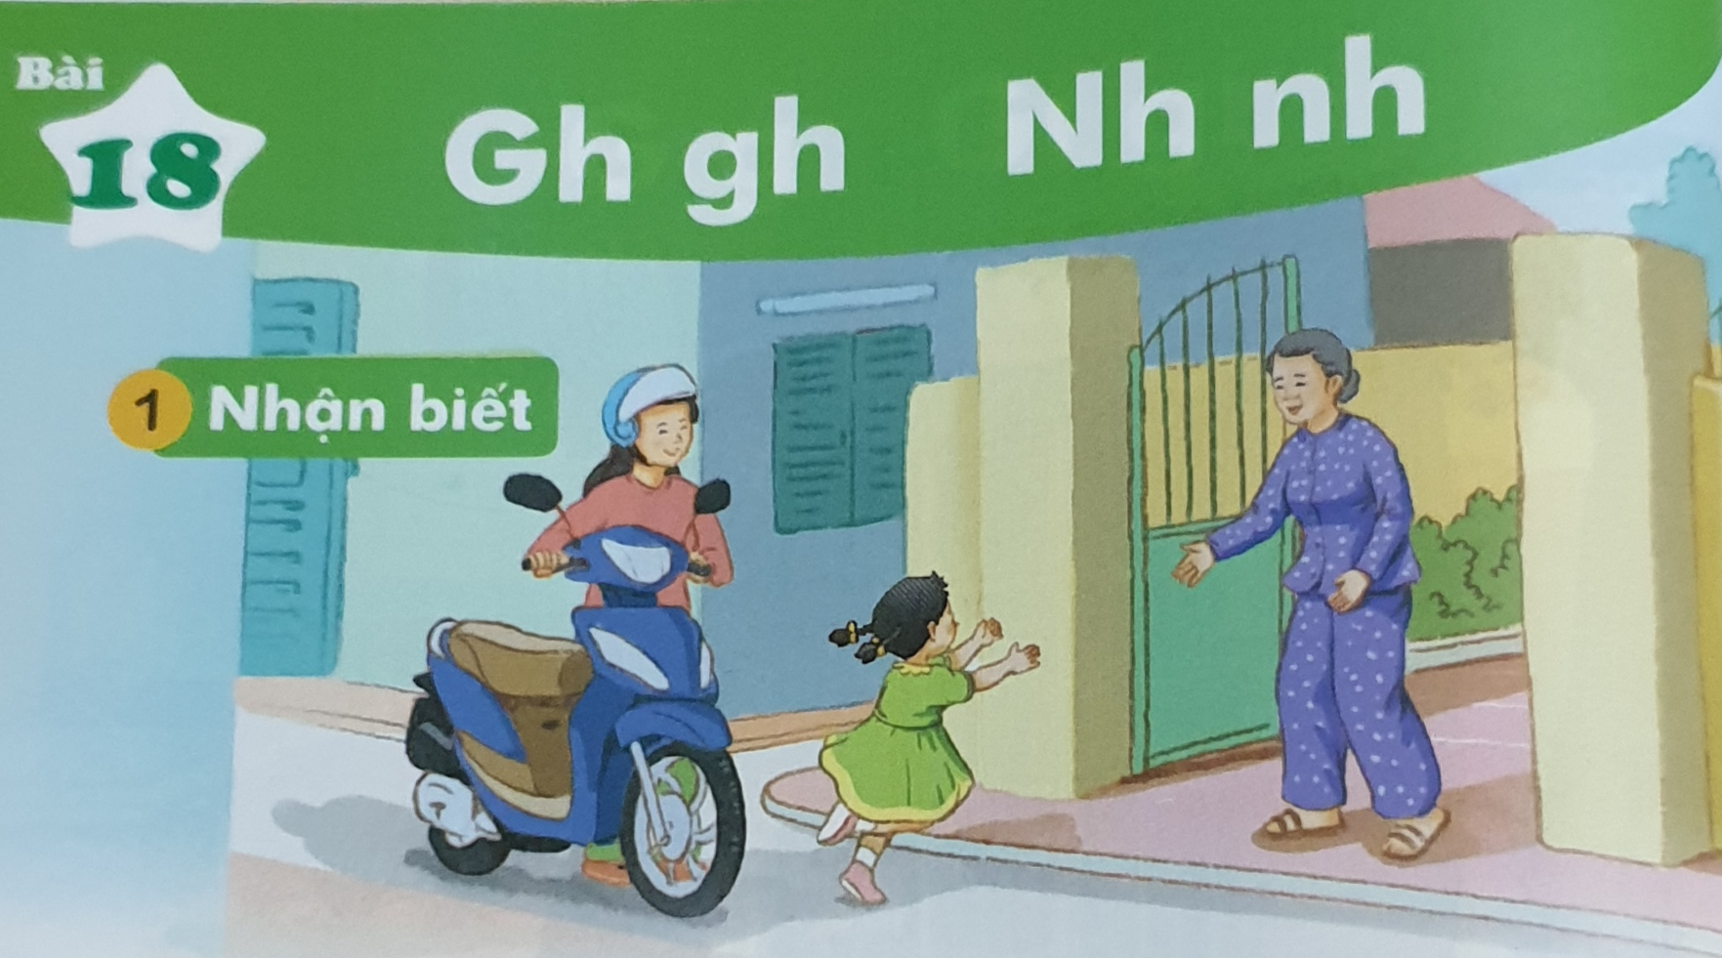

Slide 5
ghế đá

Slide 6
ghẹ đỏ

Slide 7
nhà gỗ

Slide 8
lá nho

Slide 11
Mẹ nhờ Hà bê ghế nhỏ

